Slide 1
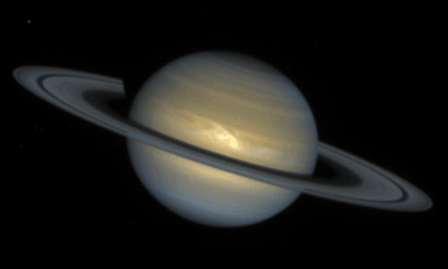
САТУРН І ЙОГО СУПУТНИКИ

Slide 2
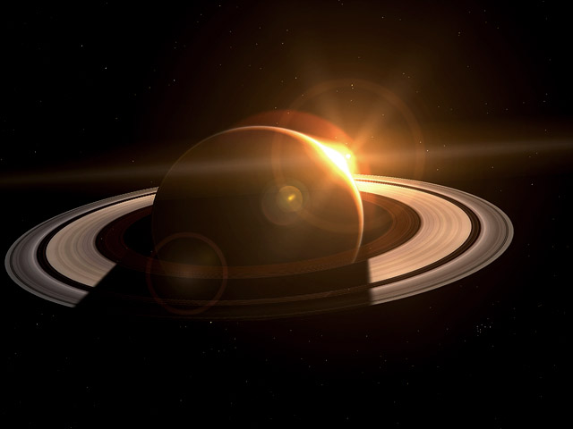
Сату́рн — шоста за віддаленістю від Сонця та друга за розмірами планета Сонячної системи. Сатурн швидко обертається навколо своєї осі (з періодом — 10,23 години), складається переважно з рідкого водню і гелію, має товстий шар атмосфери.

Slide 3
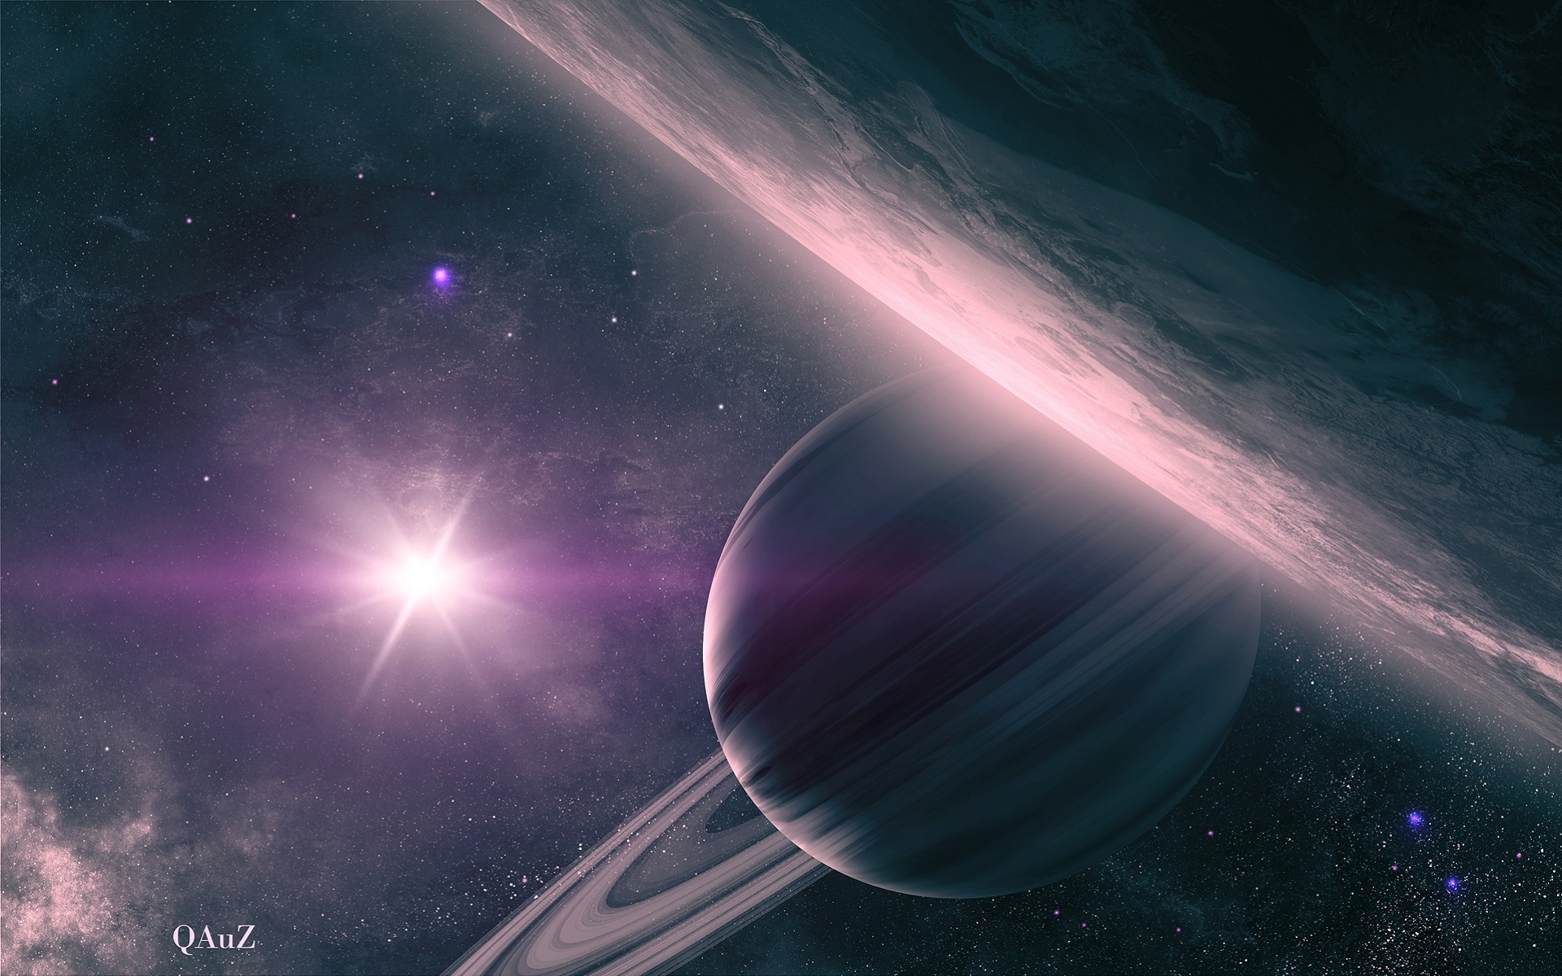
Сатурн має помітну систему кілець, що складаються здебільшого з частинок криги, меншої кількості важких елементів і пилу. Навколо планети обертається 62 відомих на даний момент супутники. Титан — найбільший серед них, це другий за розмірами супутник у Сонячній системі (після супутника Юпітера, Ганімеда), який перевершує за своїми розмірами Меркурій і має єдину серед супутників Сонячної системи густу атмосферу.

Slide 4
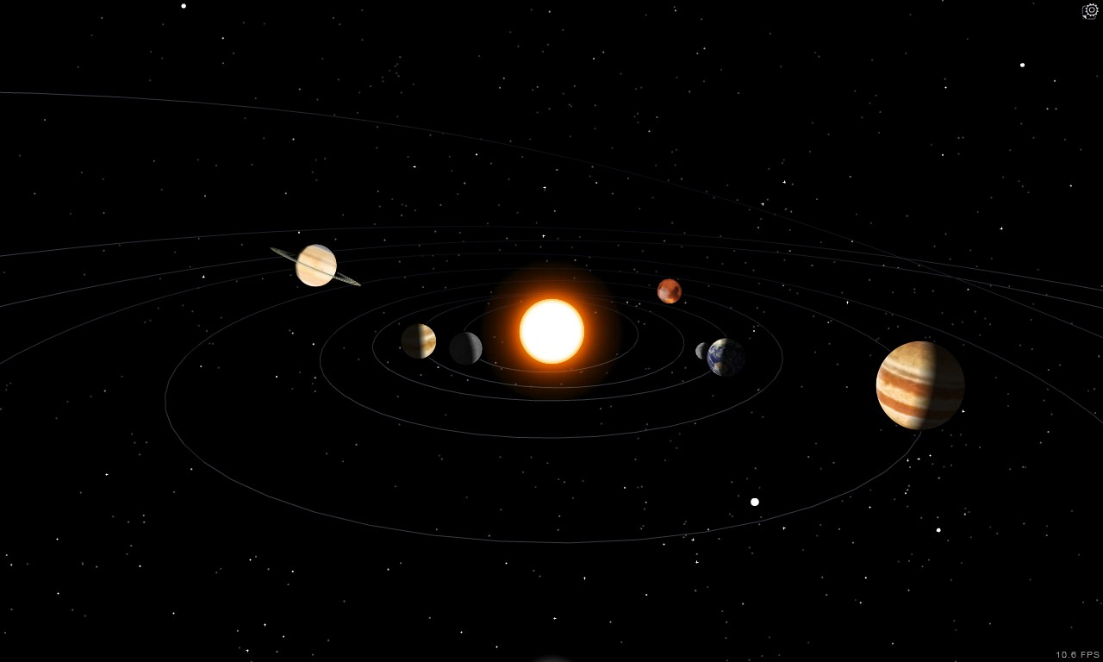
Сатурн серед планет Сонячної системи
Сатурн належить до газових гігантів: він складається переважно з газів і не має твердої поверхні. Маса планети у 95 разів перевищує масу Землі, це єдина планета Сонячної системи, чия середня густина менша від густини води. Тому, хоча маси Юпітера і Сатурна відрізняються більше. Екваторіальний радіус планети дорівнює 60 300 км, а полярний — 54 400 км; серед усіх планет Сонячної системи Сатурн має найбільше стиснення.

Slide 5
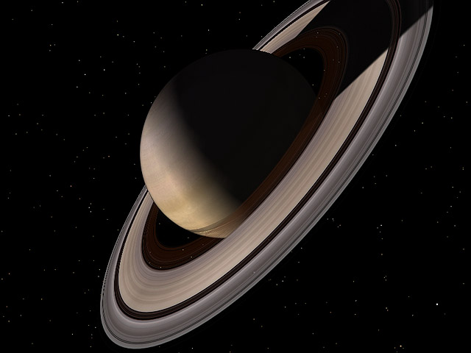
Походження
Походження Сатурна (як і Юпітера) пояснюють дві основні гіпотези. Згідно з гіпотезою «контракції», склад Сатурна, подібний до Сонця (велика частка водню), і, як наслідок, малу густину можна пояснити тим, що під час формування планет на ранніх стадіях розвитку Сонячної системи в газопиловому диску утворилися масивні «згущення», що дали початок планетам, тобто, Сонце і планети формувалися однаково. Ця гіпотеза не може пояснити відмінності у складі Сатурна і Сонця

Slide 6
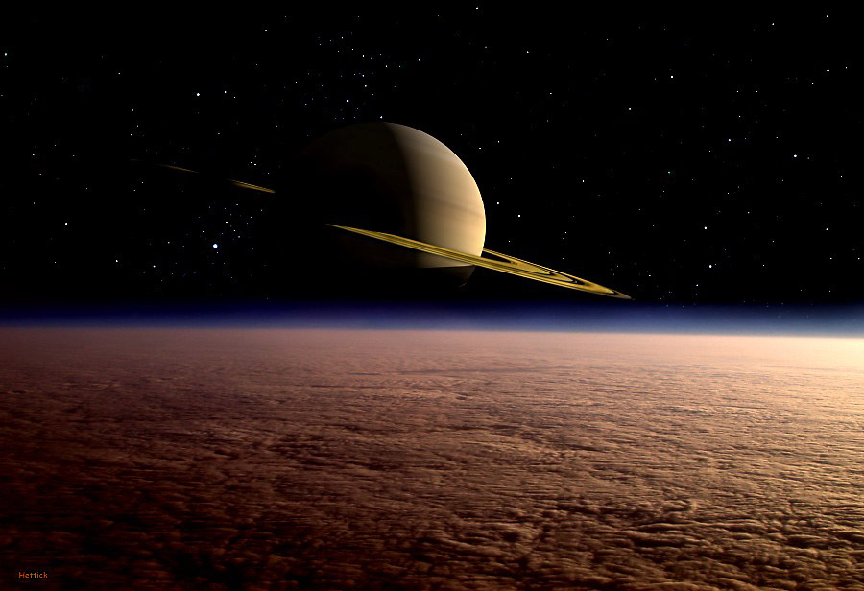
Кільця Сатурна
Візитною карткою Сатурна є відомі кільця, що оперізують планету навколо екватора і складаються з безлічі крижаних часток з розмірами часток від міліметра до декількох метрів. Вісь обертання Сатурна нахилена до площини його орбіти на 26° 44', тому під час руху орбітою кільця змінюють свою орієнтацію відносно Землі. Коли площина кілець перетинає Землю, навіть у середні телескопи побачити їх неможливо, тому що товщина кілець — усього кілька десятків метрів, хоча їхня ширина сягає 137 000 км. Кільця обертаються навколо Сатурна і, відповідно до законів Кеплера, швидкість обертання внутрішніх частин кільця більша, ніж зовнішніх.

Slide 7
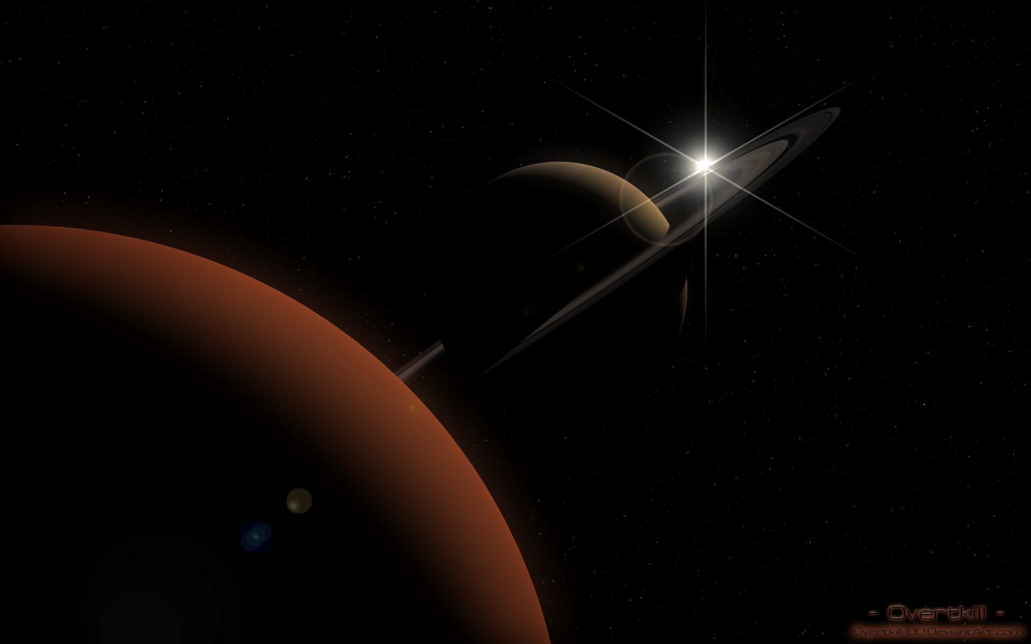
Супутники Сатурна
Сатурн має близько 60 супутників (до 2000 року було відомо 18) і 12 з них — понад 100 км у діаметрі.
Орбіта внутрішніх супутників, Пана і Атласа, лежить біля зовнішнього краю кільця А. Наступний супутник, Прометей, відповідає за щілину, що прилягає до внутрішнього краю кільця F. Потім — Пандора, відповідальна за утворення іншої межі кільця F. Вони виявлені на фотографіях, зроблених із космічних апаратів. Наступні два супутники — Епіметей і Янус — виявлені з Землі, вони поділяють спільну орбіту. Різниця у відстані до Сатурна становить лише 30-50 кілометрів.

Slide 8
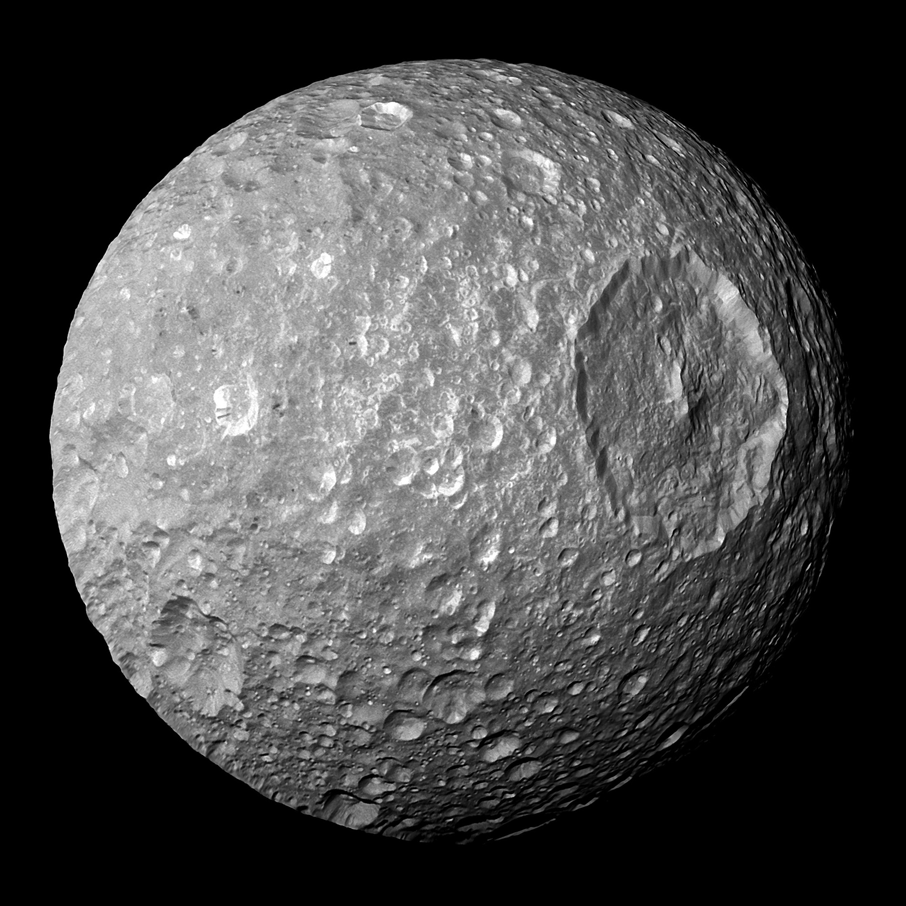
Мімас
Мімас незвичайний тим, що на ньому виявлено один величезний кратер названий Гершелем, який має розмір із третину супутника. Його вкрито тріщинами, що, імовірно, зумовлені припливними деформаціями, оскільки серед супутників Сатурна Мімас — найближчий до планети. Розмір Гершеля — 130 кілометрів. Він заглиблений у поверхню на 10 кілометрів, з центральною гіркою, майже такою ж за висотою, як і гора Еверест на Землі.

Slide 9
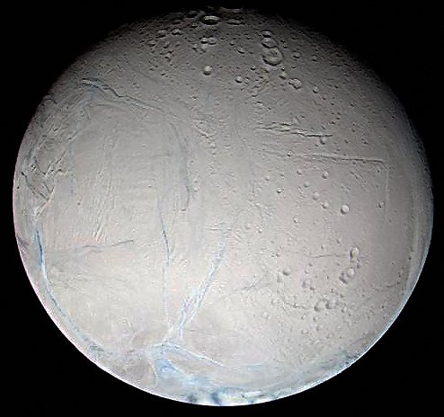
Енцелад
Енцелад має найактивнішу поверхню з усіх супутників у системі (можливо, за винятком Титана, чия поверхня не фотографувалася). На ньому видні сліди потоків, що зруйнували колишній рельєф, тому вважається, що надра цього супутника можуть бути активними і сьогодні. Крім того, хоча кратери можуть спостерігаються на всій поверхні, на деяких ділянках ці утворення мають невеликий вік, кілька сотень мільйонів років. Це має означати, що частина поверхні Енцелада усе ще змінюється. Вважається, що причиною активності є вплив припливних сил Сатурна, які розігрівають Енцелад.

Slide 10
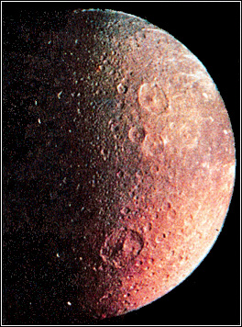
Тефія
Тефія відома своєю величезною тріщиною-розломом, довжиною 2000 км — три чверті довжини екватора супутника. Фотографії Тефії, отримані «Вояджером 2», показали великий гладкий кратер із третину діаметра самого супутника, названий Одіссеєм. Він більший, ніж кратер Гершель на Мімасі. Про походження розлому існують кілька гіпотез, у тому числі й та, яка передбачає такий період в історії Тефії, коли вона була рідкою. При замерзанні могла утворитися тріщина. Температура поверхні Тефії −86 °С.

Slide 11
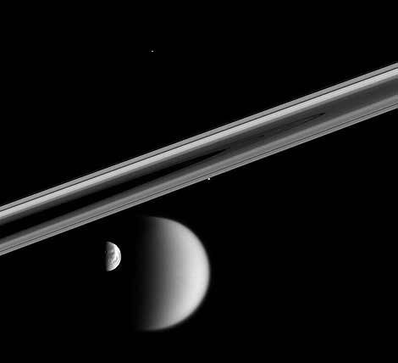
Каліпсо і Телесто
Наступні два супутники — Каліпсо і Телесто в минулому названі Троянськими Тефіями, за аналогією з троянцями, оскільки перебувають у точках Лагранжа на орбіті Тефії. Один з них відстає, а інший — випереджає Тефію на її орбіті на 60 градусів.

Slide 12
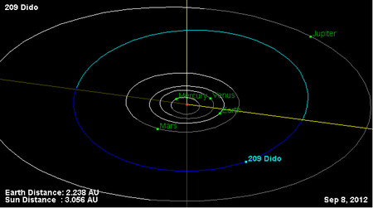
Діона на поверхні має сліди викиду світлого матеріалу у вигляді інею, безліч кратерів і звивисту долину. Діона на своїй орбіті теж має троянців: Гелена на 60 градусів попереду та Полідевкна 60 градусів позаду.
Є ще три непідтверджених відкриття супутників. Один з них близький до орбіти Діони, другий розташовано між орбітами Тефії і Діони, і третій — між Діоною і Реєю. Усі три виявлені на фотографіях, зроблених із «Вояджера 2», але поки-що ніде більше.
Дідона

Slide 13
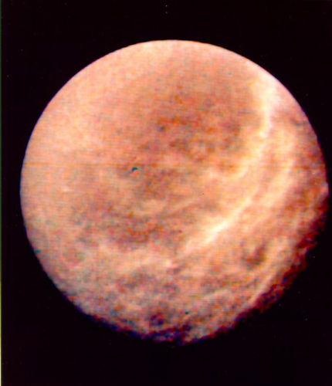
Рея
Рея — має стару, суцільно всіяну кратерами поверхню. На ній, як і на Діоні, виділяються яскраві тонкі смуги. Ці утворення — мабуть, складаються з льоду, що заповнює розломи в корі супутників.
Мімас, Енцелад, Тефія, Діона і Рея приблизно сферичні за формою і, швидше за все, складаються здебільшого з водяного льоду. Енцелад відбиває майже 100 відсотків сонячного світла, що підтверджує припущення при крижану поверхню. Мімас, Тефія, Діона і Рея повністю вкриті кратерами.

Slide 14
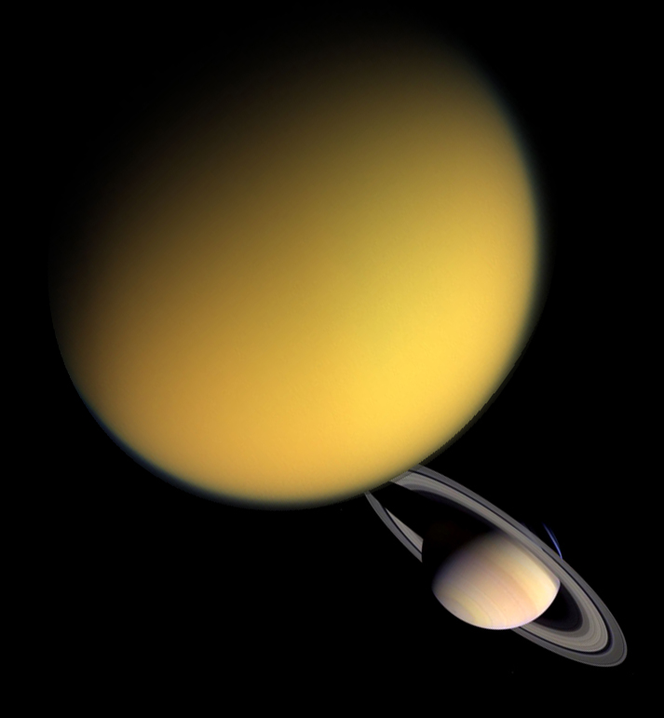
Титан
Титан, діаметр якого 5150 км, — один з найцікавіших супутників Сатурна. Вважається, що склад і процеси, що відбуваються в атмосфері цього супутника схожі з тими, які мільярди років тому можна було б побачити в земній атмосфері. У Титана немає магнітного поля, однак він взаємодіє з полем Сатурна, що створює за ним магнітний хвіст.

Slide 15
Цікаві факти про Сатурн
2011 року стало відомо, що Сатурн надсилає в космос складні радіосигнали. За словами астрономів, варіації сигналів на Сатурні контролюються обертанням планети і змінюються з часом, збігаючись із сезонами на Сатурні.
В англійській мові день тижня субота (англ. Saturday) походить від назви планети Сатурн (англ. Saturn), названої у свою чергу іменем римського бога рільництва Сатурна.

Slide 16
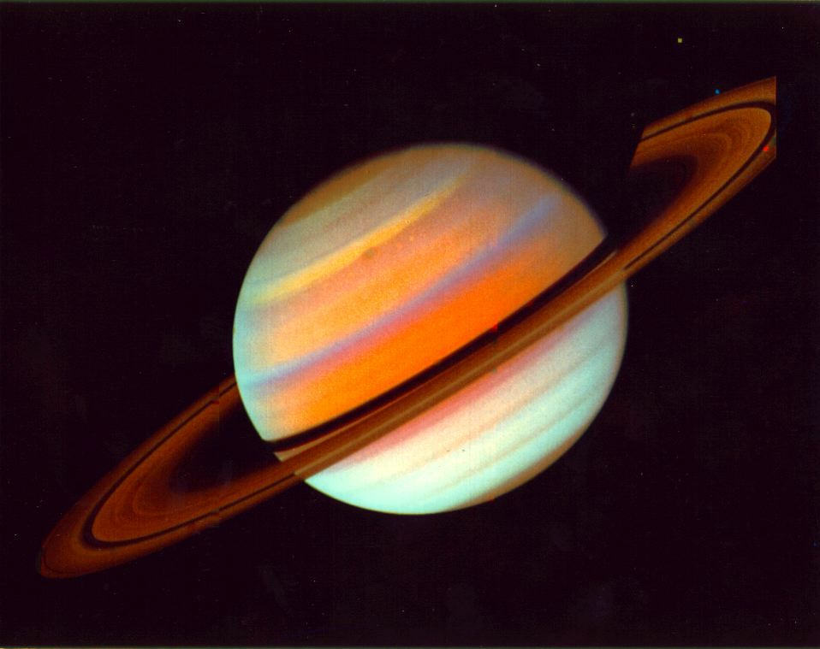
Дякую за увагу!

